Slide 1
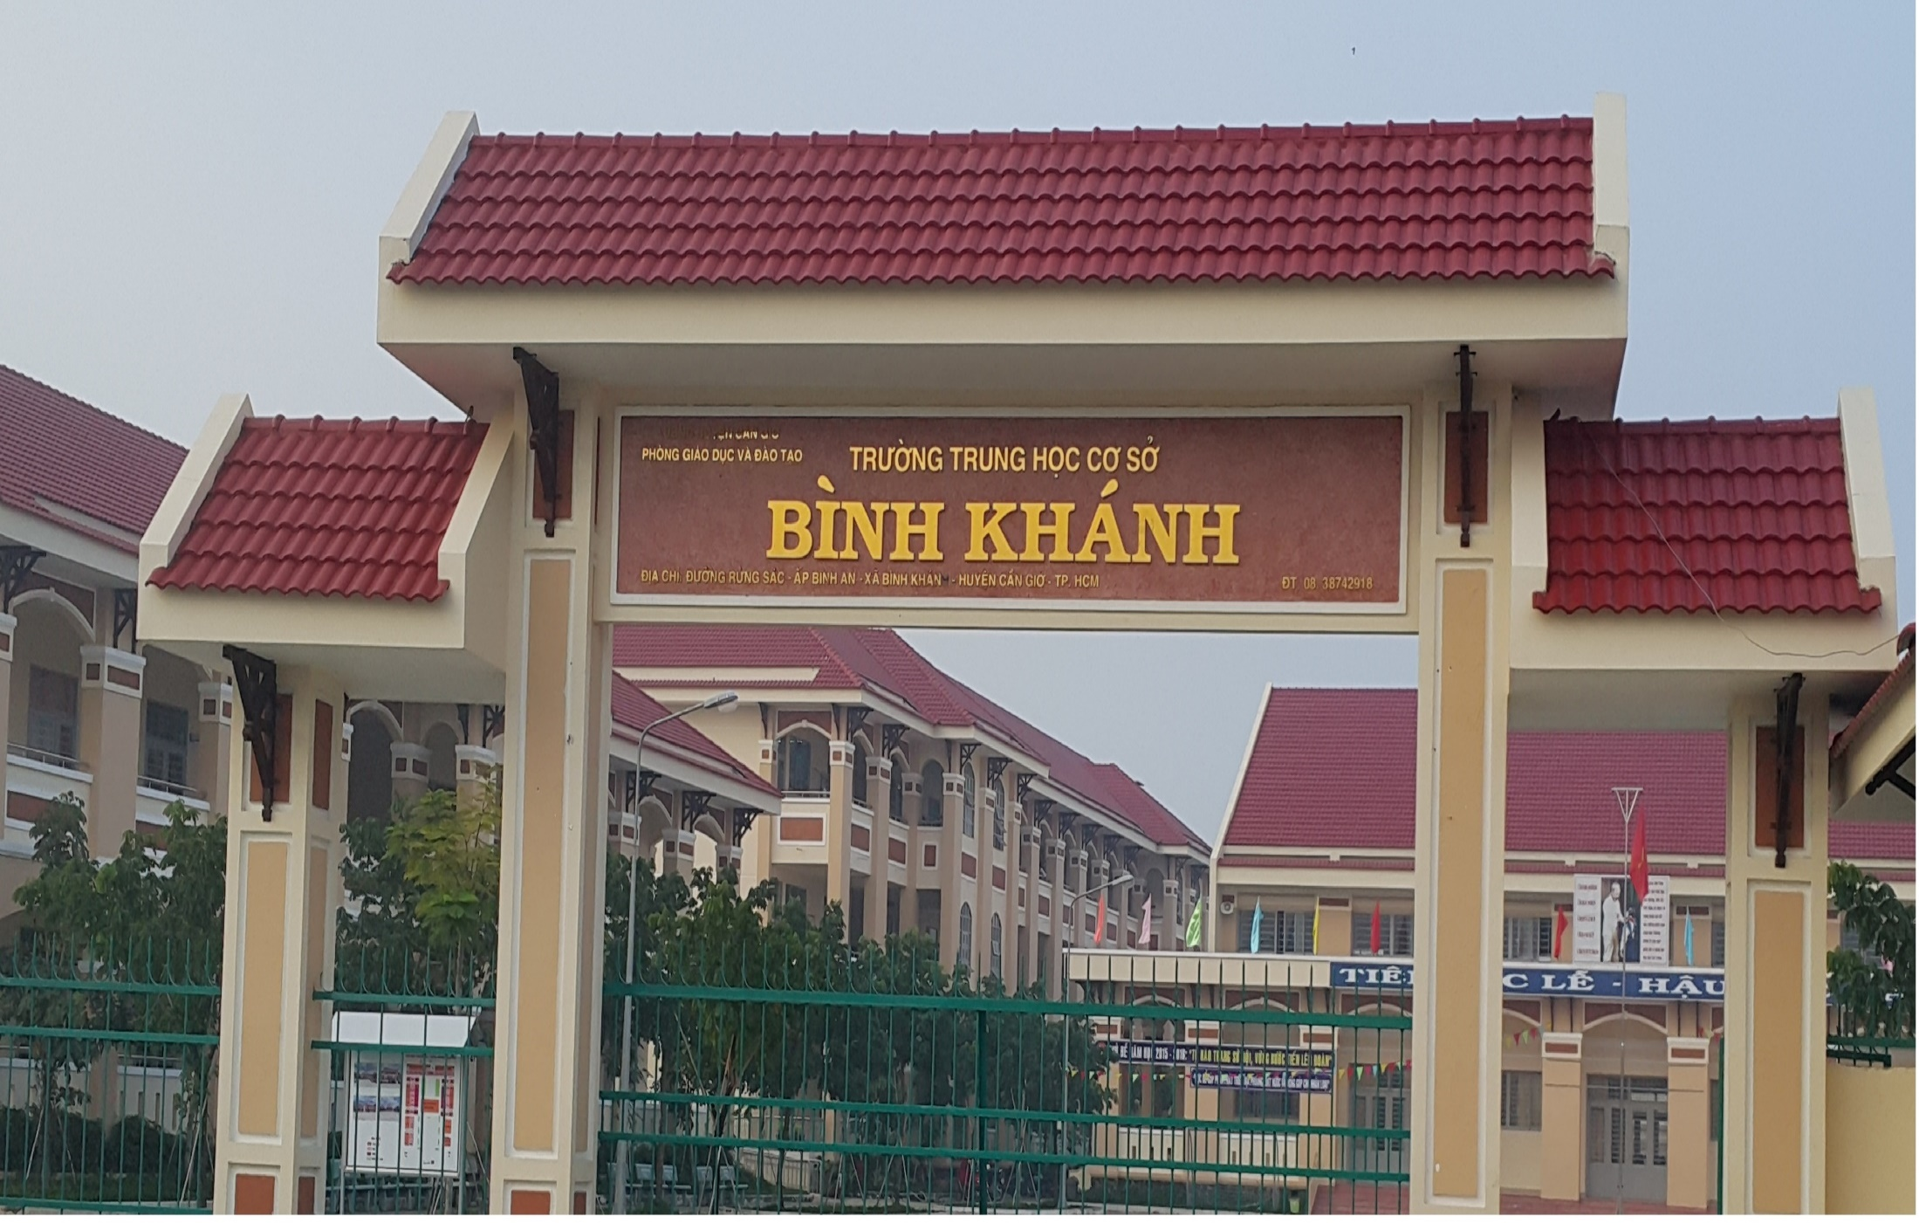
NHÓM TOÁN

Slide 2

CHỦ ĐỀ 6: CÁC HÌNH PHẲNG TRONG THỰC TIỂN
CHƯƠNG 3: HÌNH HỌC TRỰC QUAN
CÁC HÌNH PHẲNG TRONG THỰC TIỄN
BÀI 2: HÌNH CHỮ NHẬT - HÌNH THOI
HÌNH BÌNH HÀNH - HÌNH THANG CÂN
(tiết 1)

Slide 3

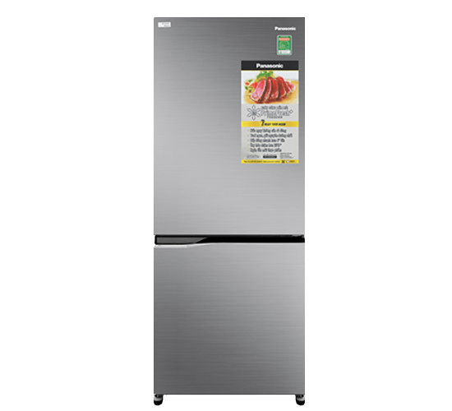
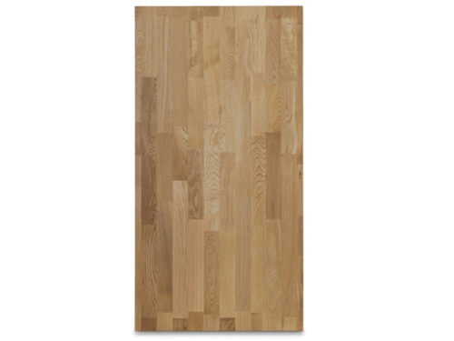
Bánh sinh nhật
Mặt tủ lạnh
Mặt bàn
Các hình trên có hình ảnh của hình gì mà em đã biết ở chương trình Toán Tiểu học?

Slide 4

BÀI 2: HÌNH CHỮ NHẬT - HÌNH THOI
HÌNH BÌNH HÀNH - HÌNH THANG CÂN
1. Hình Chữ Nhật
Cho hình chữ nhật ABCD.
a) Tìm hiểu các yếu tố hình chữ nhật ABCD.
Đỉnh: A , B , C , D
B
C
Cạnh : AB , BC , CD , DA
Cạnh đối: AB đối CD , BC đối DA
Đường chéo : AC, BD.
A
D

Slide 5
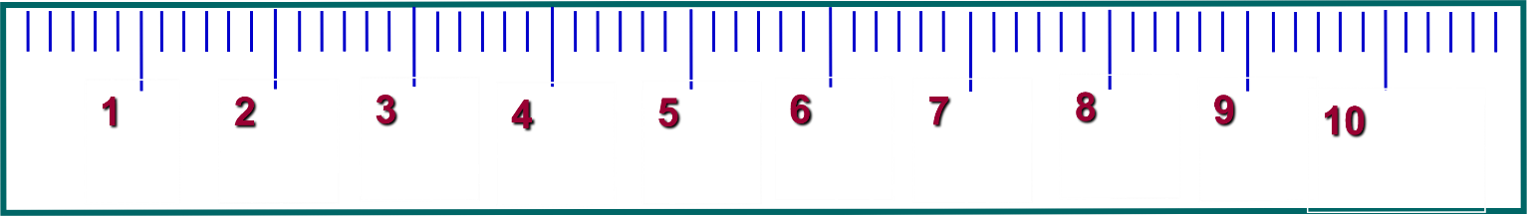


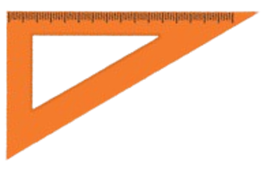
1. Hình Chữ Nhật
Cho hình chữ nhật ABCD.
b) Dùng thước và Ê – ke để đo và so sánh độ dài các cạnh đối, các góc, đường chéo của hình chữ nhật.
Các cặp cạnh đối diện bằng nhau:
AB = DC; AD = BC.
Các góc bằng nhau và bằng góc vuông.
Hai đường chéo bằng nhau: AC = BD.
Các cặp cạnh đối diện song song với nhau.

Slide 6
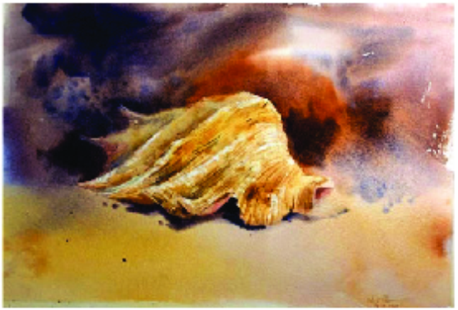

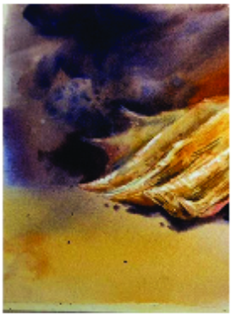
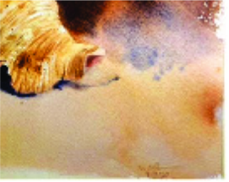
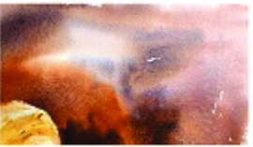
1. Hình Chữ Nhật
Vận dụng
Sắp xếp các Hình a, b, c thành hình chữ nhật sao cho sau khi sắp xếp tạo thành bức tranh Hình d.
d)
c)
a)
b)

Slide 7
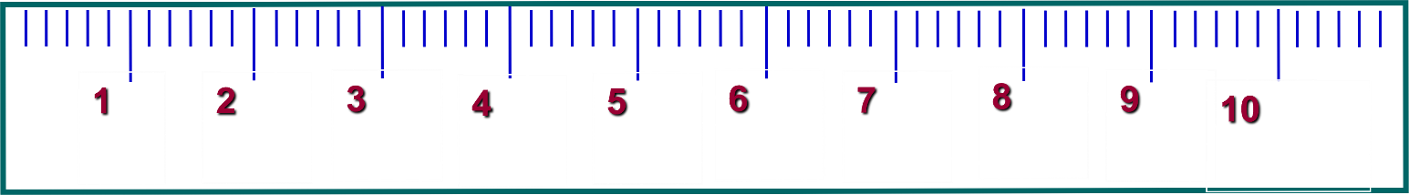
1. Hình Chữ Nhật
Thực hành
Vẽ hình chữ nhật ABCD có AB = 4cm, AD = 3cm
1
Vẽ đoạn thẳng AB = 5cm và đoạn thẳng AD = 3cm vuông góc với nhau.
D
C
2
Qua D vẽ đường thẳng vuông góc với AD.
3
Qua B vẽ đường thẳng vuông góc với AB.
3 cm
Hai đường thẳng này cắt nhau tại C.
Ta được hình chữ nhật ABCD cần vẽ.
A
5 cm
B

Slide 8
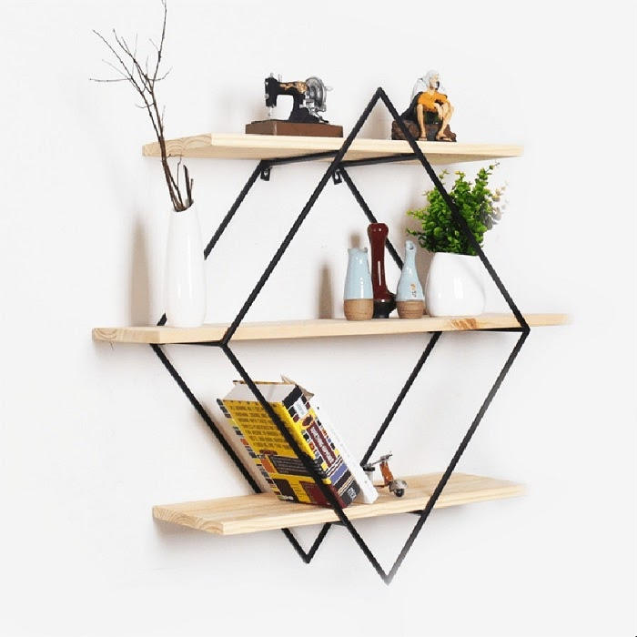
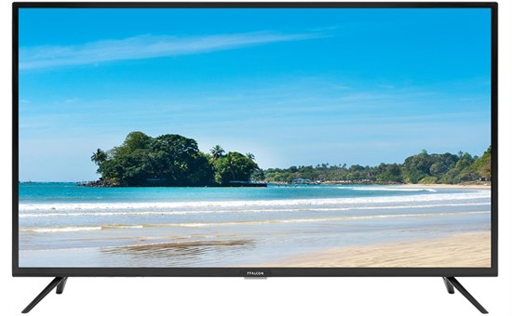

2. Hình Thoi
Trong các hình ảnh thực tế sau, hình nào có hình dạng của hình thoi?

Slide 9
B
2. Hình Thoi
Em hãy quan sát hình vẽ sau:
A
O
C
Đỉnh
Hai góc đối
Đường chéo
D
Nêu tên các đỉnh, cạnh, đường chéo
của hình thoi ABCD
a
đỉnh
cạnh
đường chéo
Hai cạnh đối
Đỉnh: A, B, C, D
Cạnh: AB, BC, CD, DA
Đường chéo: AC, BD.

Slide 10
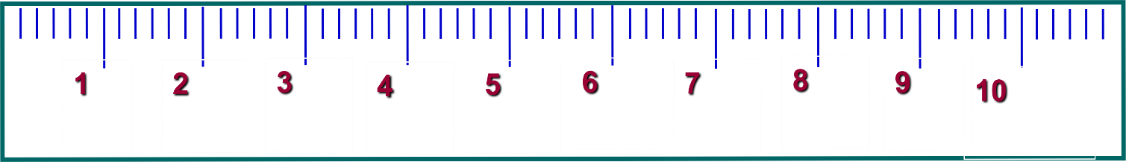
2. Hình Thoi
b) Dùng thước và Ê–ke để đo sau đó:
- So sánh độ dài các cạnh của hình thoi.
- Hai đường chéo của hình thoi có vuông góc không?
Các cạnh của hình thoi bằng nhau:
AB = BC = CD = DA.
Hai đường chéo của hình thoi vuông góc
với nhau.
Các cặp cạnh đối diện song song với nhau.

Slide 11
2. Hình Thoi
B
Thực hành
Vẽ hình thoi ABCD có AB = 3cm,
đường chéo AC = 5cm
A
5 cm
C
1
Vẽ đoạn thẳng AC = 5cm.
2
Lấy A và C làm tâm, vẽ hai đường tròn bán kính 3 cm, cắt nhau tại B và D.
D
3
Nối B với A, B với C; D với A, D với C.
ABCD là hình thoi cần dựng.

Slide 12
Hướng dẫn Dùng compa để vẽ hình thoi:
Vẽ hình thoi ABCD có cạnh bằng 3 cm.
B
3 cm
10
3 cm
9
8
C
A
7
6
0
3 cm
5
3 cm
4
3
D
2
1

Slide 13
Hướng dẫn về nhà
Mô tả được một số yếu tố cơ bản ( cạnh, góc, đường chéo) của hình chữ nhật, hình thoi
Biết vẽ được hình chữ nhật, hình thoi khi biết các độ dài.
Làm bài tập 3 SGK trang 87
Sưu tầm một số hình ảnh thực tế về hình bình hành, hình thang cân.
Tìm hiểu cách vẽ hình bình hành, hình thang cân.

